Slide 1
Ниткография

Slide 2
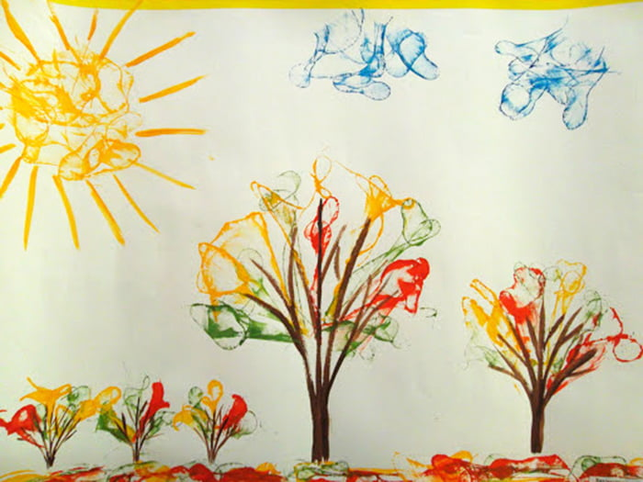
Ниткография – техника рисования для детей, где для воплощения художественного образа используются шерстяные нитки. Рисунок может быть выполнен несколькими способами: путем пропитывания ниток краской и скольжения по бумаге, выкладыванием аппликации по схеме, а также штампами. В детском саду занятия по нетрадиционным техникам рисования проводятся в средней и старшей группе, то есть с детьми 4–6 лет.

Slide 3
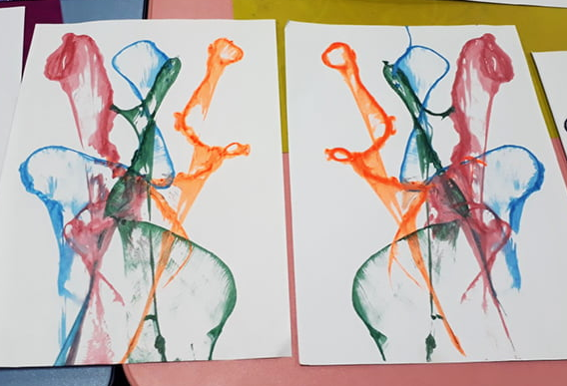
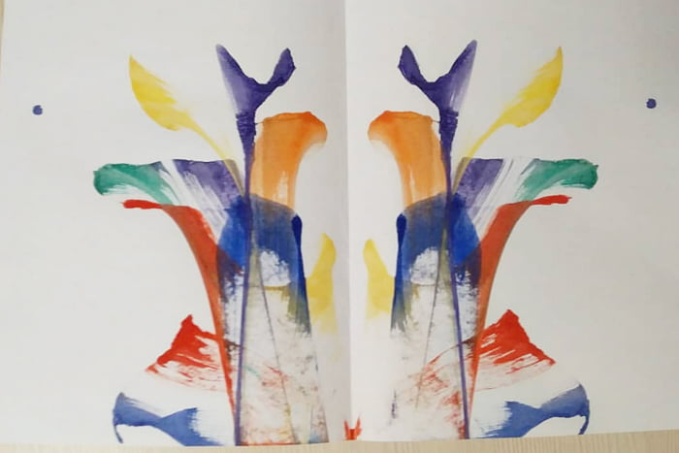
ПОЛЬЗА ИЗУЧЕНИЯ РАЗНЫХ ТЕХНИК РИСОВАНИЯ Рисование для детей – это первая творческая деятельность. Художественные занятия способствуют формированию разносторонней, гармоничной личности. Они тренируют мелкую моторику и готовят руки к письму, учат внимательности к деталям и концентрации. Существует множество техник рисования, но особенно полезным для детей считаются нетрадиционные. Создавать рисунки ладошками, мыльными пузырями, штампами, нитками и другими оригинальными способами в детском возрасте гораздо проще и веселее, чем карандашом или кисточкой. Освоив разные техники, ребенок начинает мыслить шире и может точнее изобразить на бумаге задуманный образ.

Slide 4
ОПИСАНИЕ ТЕХНИКИ НИТКОГРАФИЯ Рисование ниткой с краской примечательно простотой и необычностью. Получаемые образы –абстрактные. В них можно рассмотреть Жар-птицу, цветок, морские волны, вихрь. Дети подключают фантазию и тем самым развивают творческое воображение. Интересно и доступно технику описывает следующая сказка-история: «Жила-была ниточка. Она была совсем одинешенька. В один прекрасный день решила ниточка погулять. Погода стояла чудесная – пригревало желтое солнышко, зеленела травка, а на синем небе резвились пушистые белые облачка. И так ей понравилась картина вокруг, что захотелось все перенести на лист бумаги. Да вот беда, не было у ниточки друга-карандаша и подруги-кисточки. Тогда она решилась и окунулась в яркую краску сама. Прыгнула ниточка на бумагу, и тут же на ней показались солнышко, травка и задорные тучки!» Существуют разные техники получения рисунков с помощью ниток. Рассмотрим каждую отдельно.

Slide 5
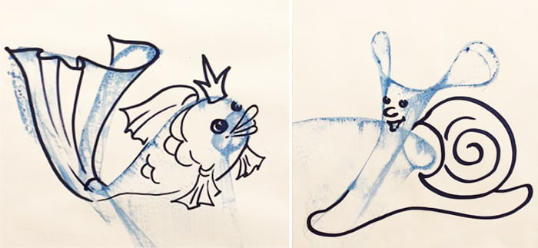
РИСОВАНИЕ НИТКАМИ Техника рисования «волшебная ниточка» полностью оправдывает свое название. Всего одним нехитрым движением руки на бумаге появляется картинка. Чем не волшебство? Суть метода заключается в использовании нити вместо кисточки. Она пропитывается краской, но рисунок не выводится, а получается несколько иным путем: Шерстяную нитку окунают в емкость с краской. Когда нить наберет цвет, ее помещают меж двух листов бумаги. Картинки будут интереснее, если уложить веревку зигзагом. Дальше, слегка придавив бумагу, нить вытягивают наружу. Она оставляет замысловатый след, который можно дополнить или вырезать и использовать в качестве аппликации.

Slide 6
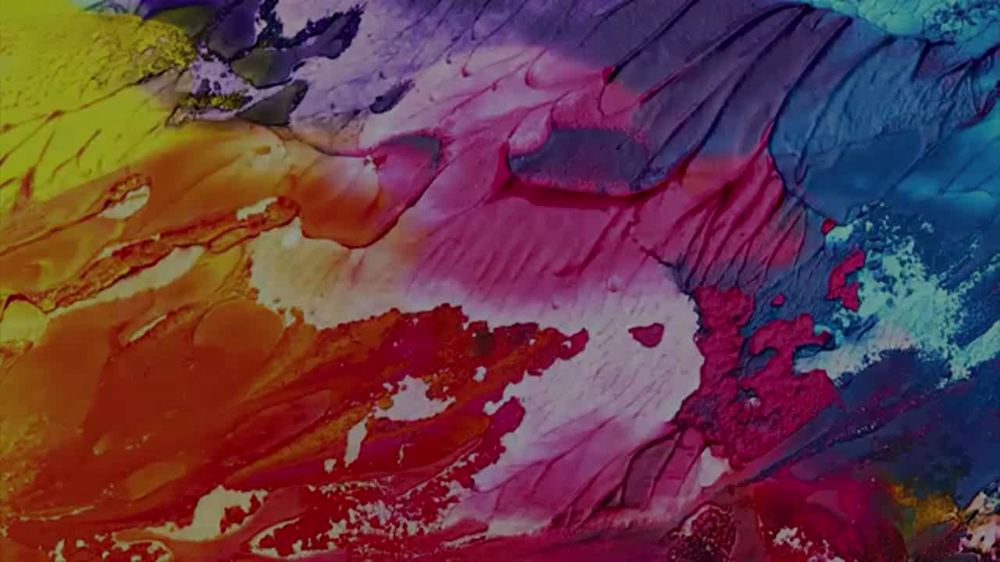
РИСОВАНИЕ НИТКАМИ

Slide 7
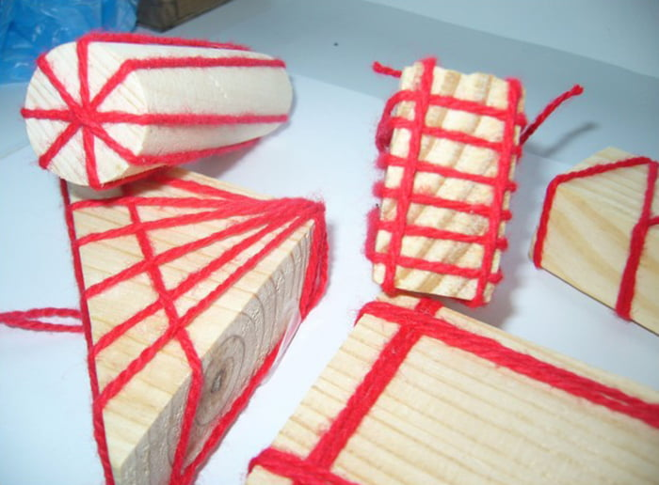
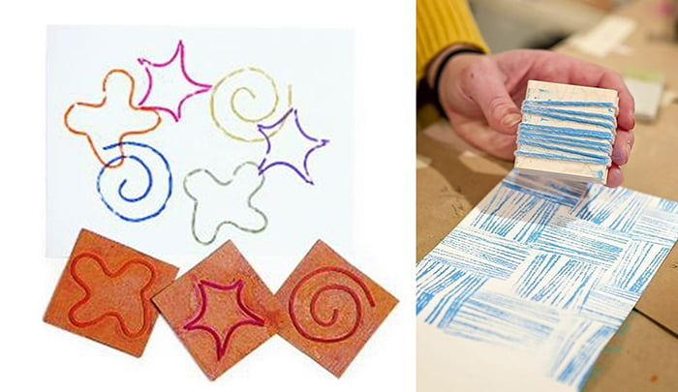
РИСОВАНИЕ ШТАМПАМИ Применение ниток в нетрадиционных техниках рисования достаточно обширное. Еще один способ получить изображение – окунуть штампик из ниток в краску и приложить к листу бумаги. Для занятия понадобится: основа для штампа – деревянный или пенопластовый брусок, квадрат из пластилина, плотный картон; шерстяные нитки (толстая пряжа); клей ПВА; кисточка и краски. На основу наносится ПВА клей согласно задуманному узору (звезда, спираль, фигурка животного). По намеченной линии аккуратно выкладывается нить. Как только штампик просохнет, нить пропитывается краской. Можно обойтись и без клея, просто намотав веревки на брус, или делать отпечатки сразу пропитанным в краске клубком. Чтоб получить оттиск, печать прикладывается к листу бумаги. Наглядные примеры:

Slide 8
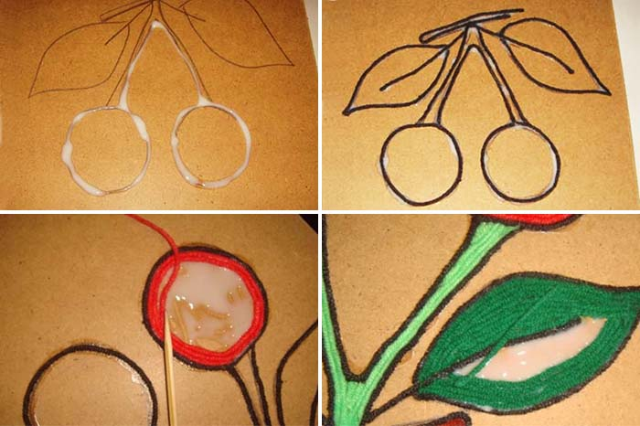
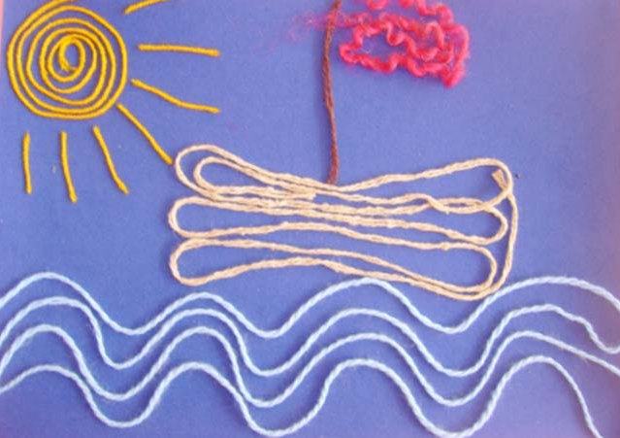
АППЛИКАЦИИ ИЗ НИТОК Еще один вид ниткографии – ниточная аппликация. Чтобы получилась картинка, нитки разных цветов приклеиваются на плотную бумагу. Техника: Распечатать схему или нарисовать контур рисунка простым карандашом. Нанести кисточкой клей ПВА по линиям. Приклеить нитку нужного цвета. Излишек аккуратно обрезать ножницами. Когда контур готов, следует заполнить цветными нитками сердцевину. Для этого на бумагу снова наносится клей. В серединке нитка выкладывается по периметру от краев к центру.

Slide 9
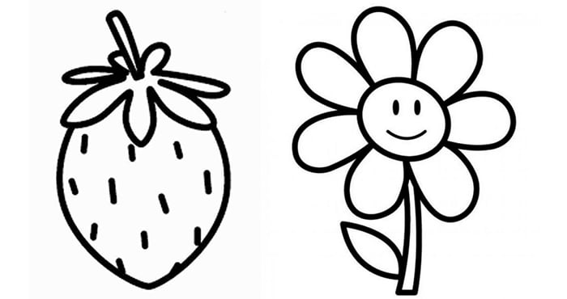
СХЕМЫ НИТКОГРАФИИ

Slide 10
Творческих успехов!

